Slide 1
Distribuição de Poisson
Mede a probabilidade da ocorrência de eventos em intervalo de tempo
Os eventos a cada intervalo devem ser independentes

Slide 2
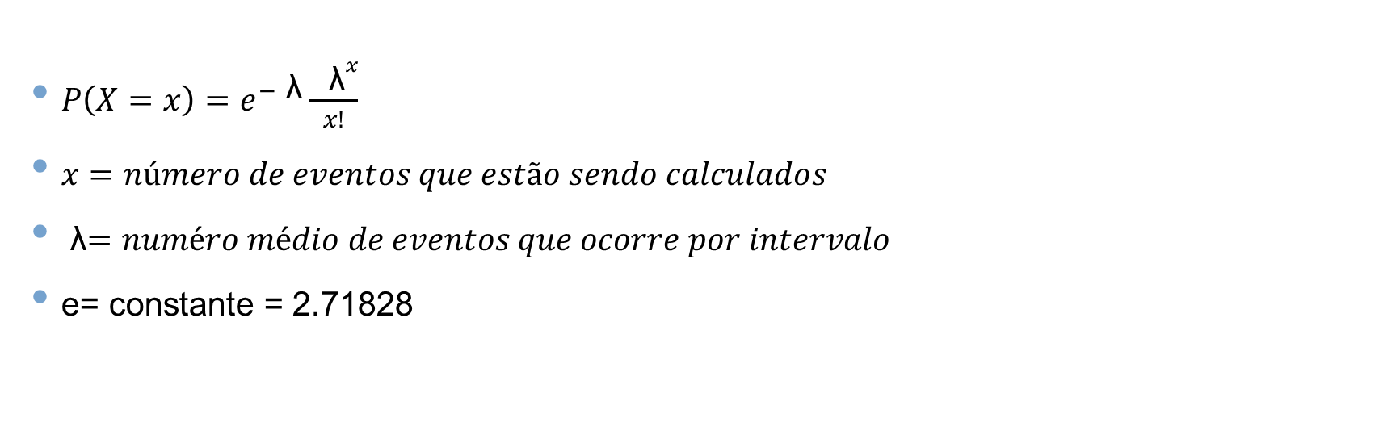
Fórmula
$P\left(X=x\right)=e^{− \text{λ}}\frac{ { \text{λ}}^{x}}{x!}$
$x=número de eventos que estão sendo calculados$
λ$=numéro médio de eventos que ocorre por intervalo$
e= constante = 2.71828

Slide 3


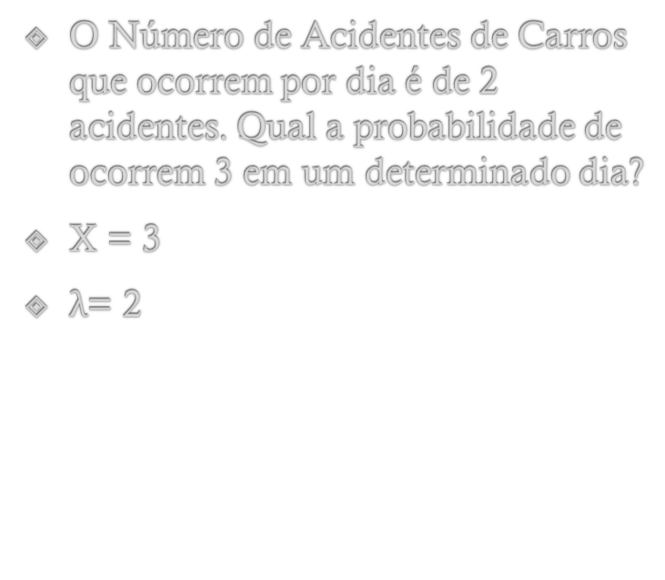
Exemplo 1
$$P\left(X=x\right)=e^{− \text{λ}}\frac{ { \text{λ}}^{x}}{x!}$$
$$P\left(X=3\right)={2,71828}^{− \text{2}}\frac{ { \text{2}}^{3}}{6}$$
$$P\left(X=3\right)=0,1353355 ∗1,33333$$
$P\left(X=3\right)=$0,1804
O Número de Acidentes de Carros que ocorrem por dia é de 2 acidentes. Qual a probabilidade de ocorrem 3 em um determinado dia?
X = 3
$\text{λ}$= 2

